Slide 1
제목 : 대중교통 API를 활용한 시각장애인 버스 앱
1.0.0
2023.05.20
에너자이조
장유진
멘토 : X
멘티 :장유진(202210496)
김희연(202210463)
정인선(202210501)

Slide 2
Document History
Version | Date | Page | Description | Name
1.0 | 2023.05.15 | 초안 작성 | Information architecture | 김희연
1.1 | 2023.05.15 | 화면 구성 | Ui 화면 개발(와이어프레임 기법 사용) | 정인선
1.2 | 2023.05.15 | 화면 설명 | Ui화면 설명 작성 | 정인선

Slide 3
1. Information Architecture

Slide 4
Information Architecture
1.0
인증(버스 기사)
Home
회원가입
인증(시각장애인)
Login
ID/PW찾기
메인 화면
도착 정보
경로 안내
환경설정
하차 벨
경로 안내
버스 및 정류장 등록
경로 탐색
공지사항
하차 신청
사용자 위치 정보 제공
버스 정보 시스템
출발지 검색
언어
하차 신청 취소
도착 정보
음성 서비스 시스템
도착지 검색
이용방법 소개
하차 신청 승인
버스 도착 정보 제공
최적 경로 안내
Q&A
하차 신청 내역
하차 벨
즐겨찾기
경로 음성 안내 시스템
1:1문의
하차 의사 전달
음성 및 진동 설정
하차 알림
사용자 정보
탑승 여부 파악

Slide 5
2. Main
스케치 구성(와이어프레임)

Slide 6
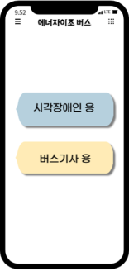
홈 화면 메뉴 구성
1
<홈 화면>
시각장애인 용 버튼 클릭 시, 시각장애인 전용 메인 화면으로 이동
버스기사 용 버튼 클릭 시, 버스기사 전용 화면으로 이동
1
2

Slide 7
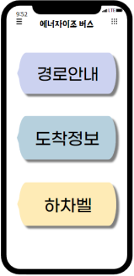
메인 화면 메뉴 구성
2
<시각장애인 전용 메인 화면>
경로 안내 버튼 클릭 시, 경로 안내 화면으로 이동
도착 정보 버튼 클릭 시, 도착 정보 화면으로 이동
하차 벨 버튼 클릭 시, 하차 벨 화면으로 이동
4번 아이콘을 클릭 시, 환경 설정 화면으로 이동
4
1
2
3

Slide 8
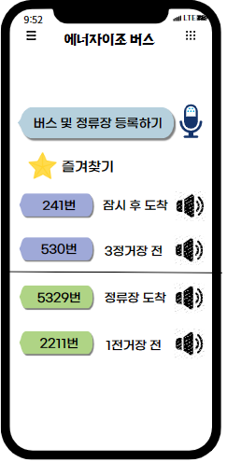
도착 정보 화면 메뉴 구성
3
<도착 정보 화면>
메뉴 아이콘 클릭 시, 시각장애인 전용 메인 화면으로 이동
마이크 아이콘 클릭 시, 이용할 버스 및 현재 정류장을 등록하기 위한 음성 인식 시스템 작동
사운드 아이콘 클릭 시, 해당 버스의 번호와 위치를 음성으로 안내
별 버튼 클릭 시, 직전에 음성으로 입력한 버스 정보가 즐겨 찾기에 등록됨
5번 버튼 클릭 시, 환경설정 화면으로 이동
1
5
2
4
3

Slide 9
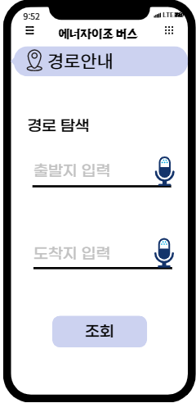
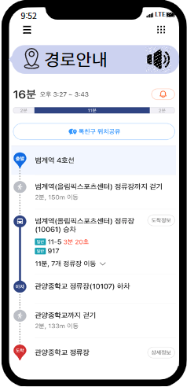
경로 안내 화면 메뉴 구성
4
<경로 안내 화면>
마이크 버튼 클릭 시, 출발지와 도착지를 음성으로 입력
조회 버튼 클릭 시, 해당 장소로 가는 최적의 경로 정보 나옴
음성 아이콘 클릭 시, 경로 음성 안내 시스템 작동
4번 버튼 클릭 시, 환경설정 화면으로 이동
메뉴 아이콘 클릭 시, 시각장애인 전용 메인 화면으로 이동
5
4
3
1
2

Slide 10
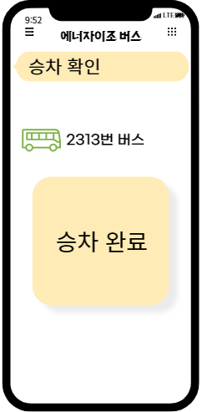
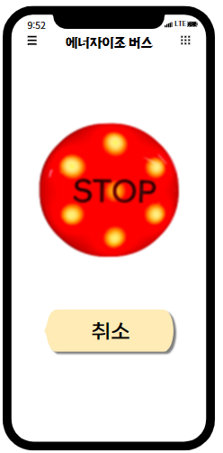
하차 벨 화면 메뉴 구성
5
<하차 벨 화면>
승차 확인 버튼 클릭 시, 승차 확인 정보가 시스템에 저장됨
하차 벨 버튼 클릭 시, 해당 버스기사에게 하차 의사 전달
취소 버튼 클릭 시, 하차 의사 취소 가능
메뉴 아이콘 클릭 시, 시각장애인 전용 메인 화면으로 이동
4번 버튼 클릭 시, 환경설정 화면으로 이동
4
5
2
1
3

Slide 11
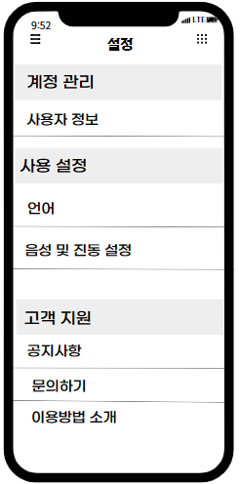
환경설정 화면 메뉴 구성
6
<환경 설정 화면>
메뉴 아이콘 클릭 시, 시각장애인 전용 메인 화면으로 이동
사용자 정보 버튼 클릭 시, 사용자 정보 확인 및 변경 가능
언어 버튼 클릭 시, 원하는 언어로 설정 가능
음성 및 진동 설정 버튼 클릭 시, 음성과 진동 선택 및 소리의 크기와 진동 세기 설정 가능
공지사항 버튼 클릭 시, 앱 내 공지사항 정보 확인
문의하기 버튼 클릭 시, 앱 관련 문의사항 작성 가능
이용방법 소개 버튼 클릭 시, 앱의 이용방법을 음성으로 안내
1
2
3
4
5
6
7

